Slide 1
الدرس الثاني رحيل إبراهيم إلى مصر

Slide 2
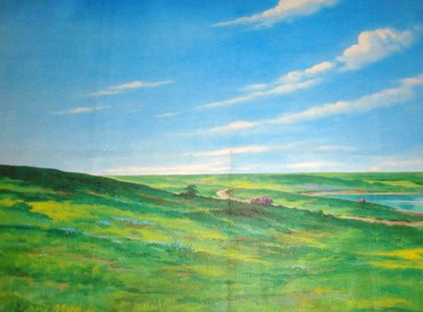
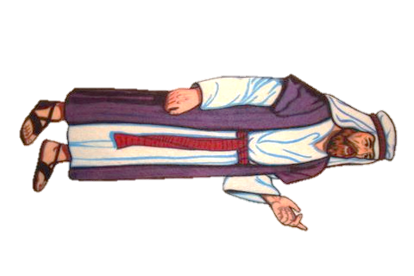
 أرض
 أمّة
 بركة

Slide 3
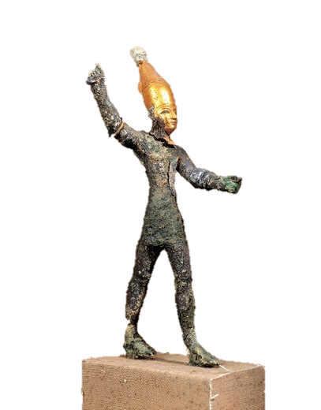
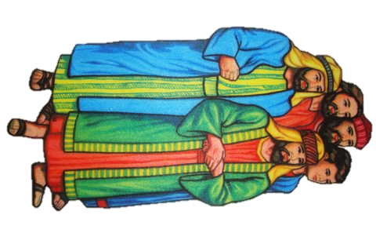
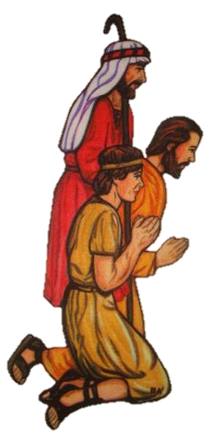

Slide 4
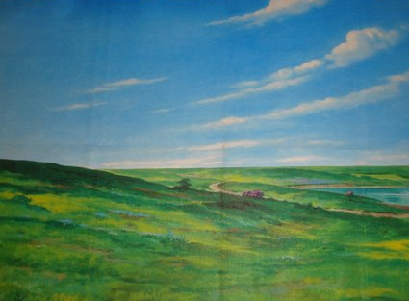
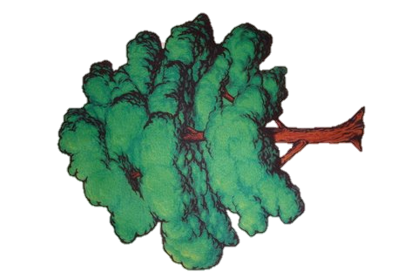
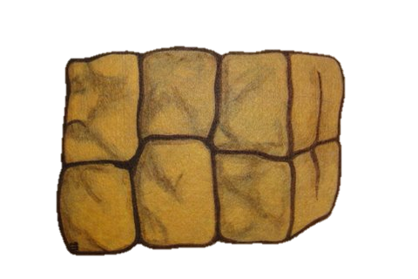

Slide 5
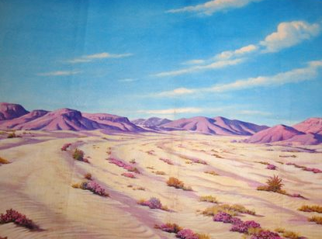
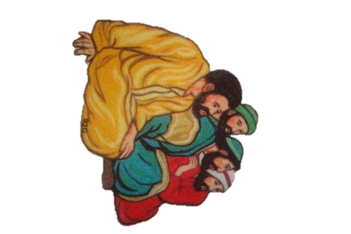
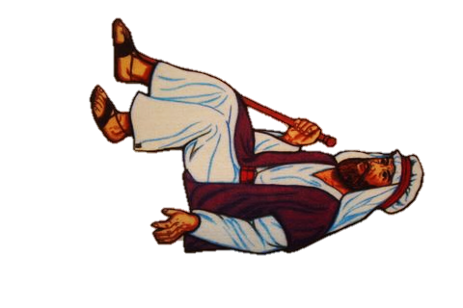
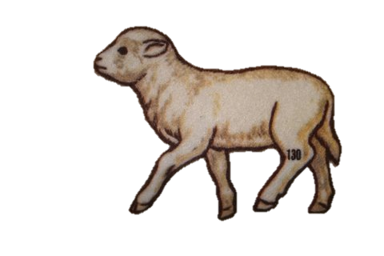

Slide 6
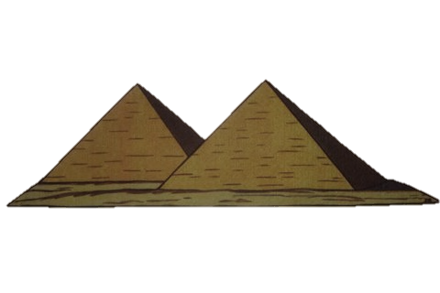
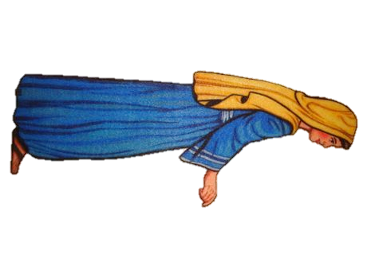

Slide 7
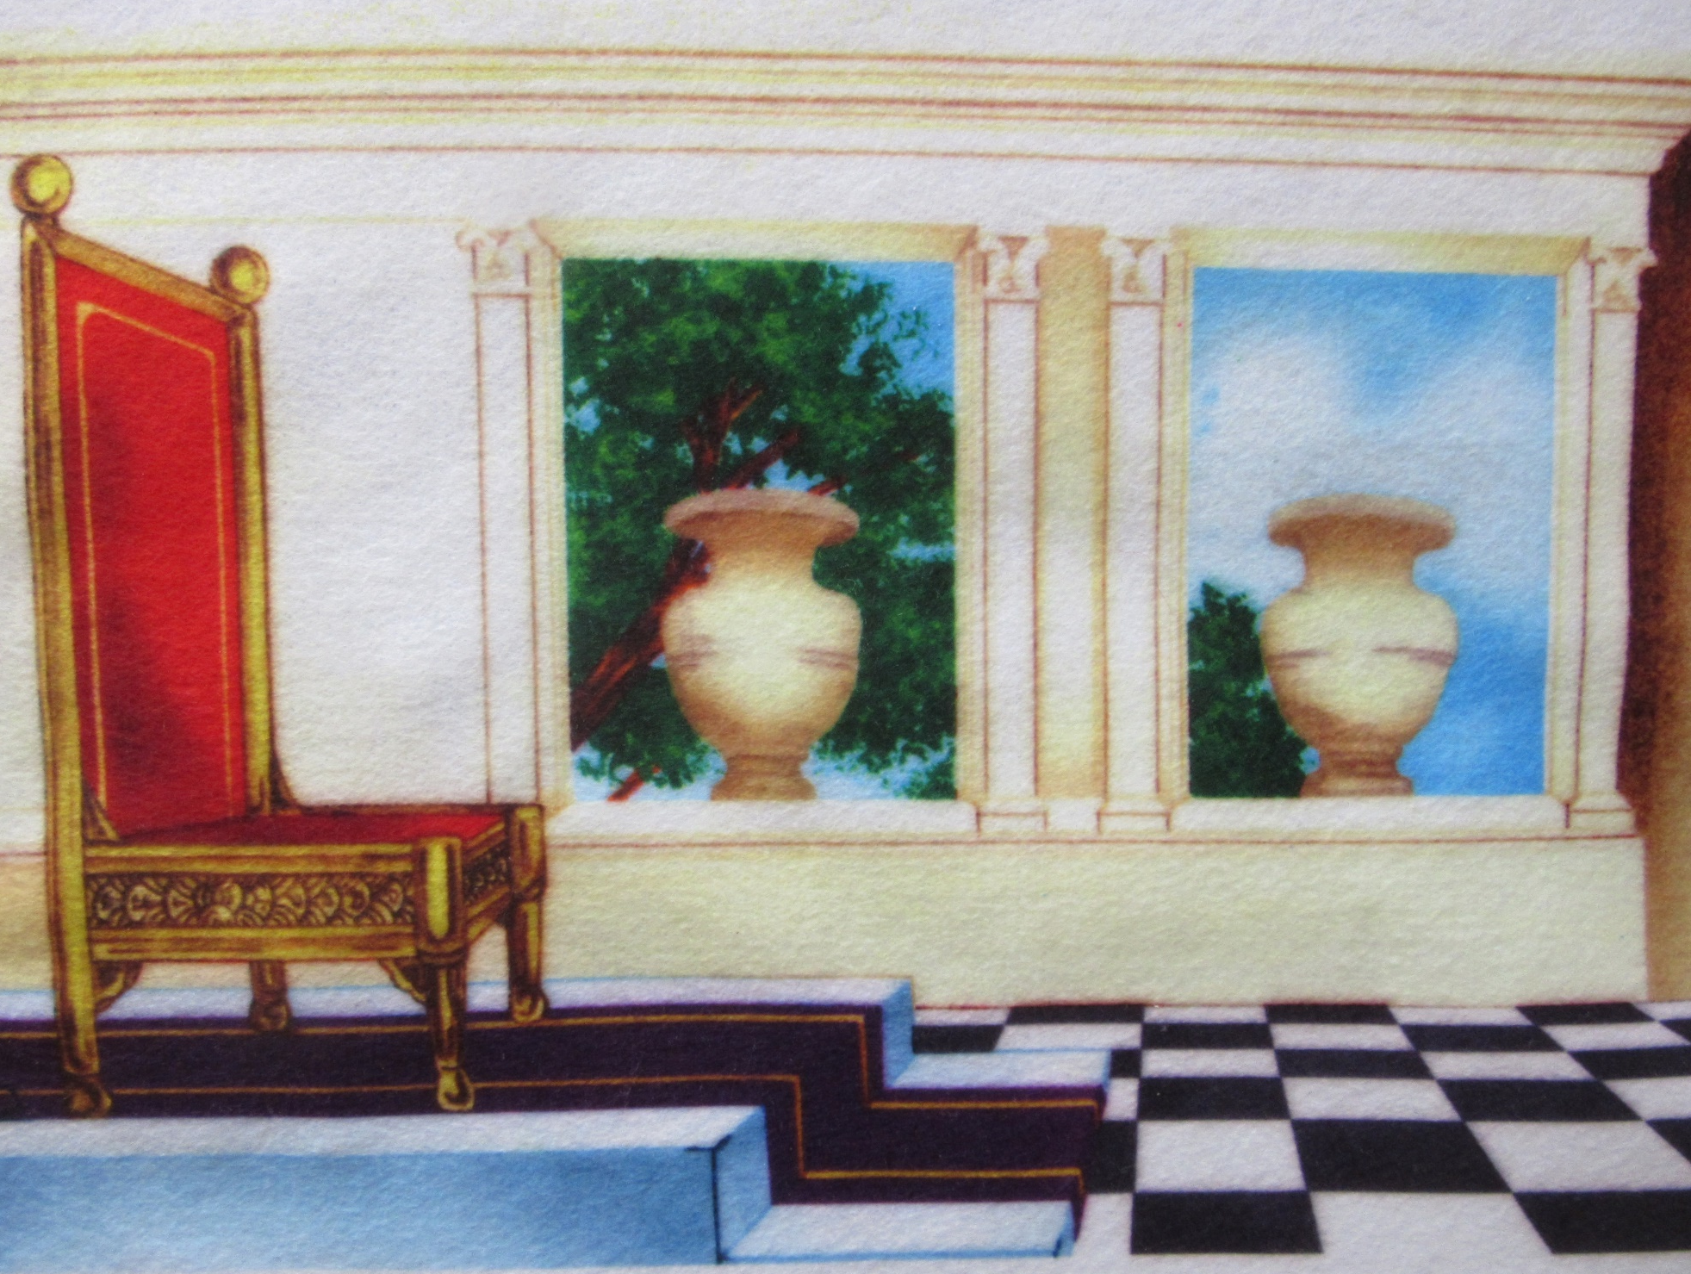
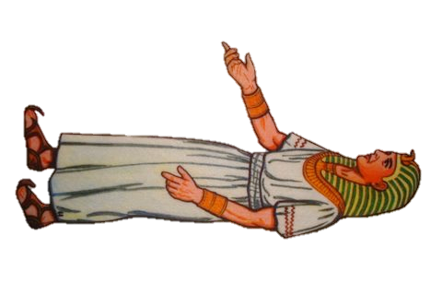

Slide 9
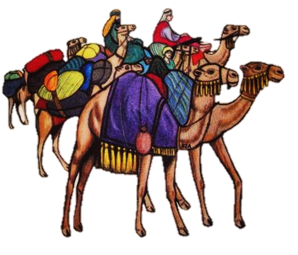
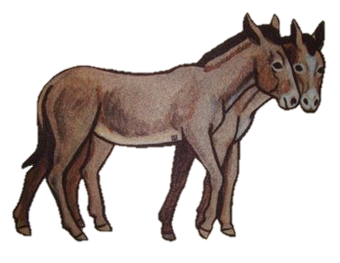

Slide 10
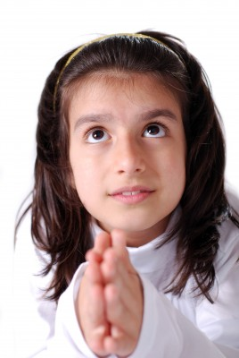
”بِرُّ اللهِ بِالإِيمَانِ بِيَسُوعَ الْمَسِيحِ، إِلَى كُلِّ وَعَلَى كُلِّ الَّذِينَ يُؤْمِنُونَ.“ رومية 3: 22

Slide 11
”لِذلِكَ اطْرَحُوا عَنْكُمُ الْكَذِبَ، وَتَكَلَّمُوا بِالصِّدْقِ كُلُّ وَاحِدٍ مَعَ قَرِيبِهِ . . .“ أفسس 4: 25

